Slide 1
I МЕЖДУНАРОДНЫЙ САММИТ ПО МЕДИАЦИИ
(28 НОЯБРЯ -2 ДЕКАБРЯ 2024 ГОДА
АНКАРА, ТУРЦИЯ)
СОВРЕМЕННЫЕ ТЕНДЕНЦИИ РАЗВИТИЯ ИНСТИТУТА МЕДИАЦИИ В УЗБЕКИСТАНЕ
Фозилжон ОТАХОНОВ,
профессор Высшей школы судей
при Высшем судейском совете Республики Узбекистан,
доктор юридических наук, профессиональный медиатор

Slide 2
ПРАВОВЫЕ ОСНОВЫ МЕДИАЦИИ В УЗБЕКИСТАНЕ
Конституция Республики Узбекистан (статья 55).
Закон Республики Узбекистан «О медиации» от 3 июля 2018 года № ЗРУ-482.
Гражданский кодекс Республики Узбекистан (статья 156).
Гражданский процессуальный кодекс Республики Узбекистан (статьи 44,49,51,56,69,70,116,118,122,1666,195,203,226,278).
Экономический процессуальный кодекс Республики Узбекистан (статьи 48,49,50,53,63,65,101,103,107,131,155,156,221).
Трудовой кодекс Республики Узбекистан (статьи 174,542,545,554,560,570, 573,574,575,576,579).
Закон Республики Узбекистан «О третейских судах» от 16 октября 2006 года № ЗРУ-64 (статьи 37-1, 44).
Закон Республики Узбекистан «О государственной пошлине» от 6 янвааря 2020 года № ЗРУ-600 (статья 18).
Закон Республики Узбекистан «Об исполнении судебных актов и актов иных органов» от 29 августа 2001 года № 258-II (статьи 14,34,36,37).
Закон Республики Узбекистан «О приватизации государственного имущества» от 14 февраля 2024 года № ЗРУ-907 (статья 34).

Slide 3
ПРАВОВЫЕ ОСНОВЫ МЕДИАЦИИ В УЗБЕКИСТАНЕ
Указ Президента Республики Узбекистан «О мерах по дальнейшему реформированию судебно-правовой системы, усилению гарантий надежной защиты прав и свобод граждан» от 21 октября 2016 года № УП-4850.
Указ Президента Республики Узбекистан «О дополнительных мерах по кардинальному совершенствованию юридического образования и науки в Республике Узбекистан» от 29 апреля 2020 года № УП-5987.
Концепция развития органов и учреждений юстиции в 2020 — 2024 годах // утв.Указом Президента Республики Узбекистан от 19 мая 2020 года № УП-5997
Указ Президента Республики Узбекистан «О дополнительных мерах по дальнейшему расширению доступа к правосудию и повышению эффективности деятельности судов» от 16 января 2023 года № УП-11.
Указ Президента Республики Узбекистан «О дополнительных мерах эффективной организации деятельности по отправлению правосудия» от 16 января 2023 года № УП-12.
Указ Президента Республики Узбекистан «О Государственной программе по реализации Стратегии развития Нового Узбекистана на 2022 — 2026 годы в «Год заботы о человеке и качественного образования» от 28 февраля 2023 года № УП-27.

Slide 4
ПРАВОВЫЕ ОСНОВЫ МЕДИАЦИИ В УЗБЕКИСТАНЕ
Постановление Президента Республики Узбекистан «О создании Ташкентского международного арбитражного центра (TIAC) при Торгово-промышленной палате Республики Узбекистан» от 5 ноября 2018 года № ПП-4001
Постановление Президента Республики Узбекистан «О мерах по дальнейшему повышению эффективности исполнения судебных актов и актов иных органов» от 12 марта 2019 года № ПП-4236.
Постановление Президента Республики Узбекистан «О мерах по качественной и своевременной реализации Стратегии «Узбекистан – 2030» в 2023 году» от 11 сентябаря 2023 года № ПП-300
Постановление Президента Республики Узбекистан «О дополнительных мерах по сокращению участия государства в экономике» от 19 апреля 2024 года № ПП-162.
Постановление Президента Республики Узбекистан «О мерах по совершенствованию и повышению эффективности государственной политики в сфере занятости и сокращения бедности» от 4 октября 2024 года № ПП-347.

Slide 5
ПРАВОВЫЕ ОСНОВЫ МЕДИАЦИИ В УЗБЕКИСТАНЕ
Постановление Кабинета Министров Республики Узбекистан «О мерах по дальнейшему совершенствованию системы подготовки кадров в области психологии и профилактики правонарушений в обществе» от 7 июня 2019 года № 472
Постановление Кабинета Министров Республики Узбекистан «О допол-нительных мерах по дальнейшему совершенствованию системы подготовки юридических кадров в соответствии с международными стандартами» от 6 апреля 2021 года № 189.
Административный регламента оказания государственных услуг по внесению в реестр профессиональных медиаторов // утвержден Постановлением Кабинета Министров Республики Узбекистан от 17 октября 2023 года № 544.
Приказ министра юстиции Республики Узбекистан «Об утверждении общеправового классификатора отраслей законодательства Республики Узбекистан», зарегистрирован 2 марта 2012 года, рег. номер 2333.
Приказ министра юстиции Республики Узбекистан «Об утверждении инструкции о порядке совершения нотариальных действий нотариусами», зарегистрирован 4 января 2019 года, рег. номер 3113.
Программа подготовки медиаторов (приказ Министра юстиции Республики Узбекистан от 31 января 2019 года № 54-мх. Рег. № 3134).
//

Slide 6
ПРАВОВЫЕ ОСНОВЫ МЕДИАЦИИ В УЗБЕКИСТАНЕ
Постановление Кабинета Министров Республики Узбекистан «О мерах по дальнейшему совершенствованию системы подготовки кадров в области психологии и профилактики правонарушений в обществе» от 7 июня 2019 года № 472
Постановление Кабинета Министров Республики Узбекистан «О допол-нительных мерах по дальнейшему совершенствованию системы подготовки юридических кадров в соответствии с международными стандартами» от 6 апреля 2021 года № 189.
Административный регламента оказания государственных услуг по внесению в реестр профессиональных медиаторов // утвержден Постановлением Кабинета Министров Республики Узбекистан от 17 октября 2023 года № 544.
Приказ министра юстиции Республики Узбекистан «Об утверждении общеправового классификатора отраслей законодательства Республики Узбекистан», зарегистрирован 2 марта 2012 года, рег. номер 2333.
Приказ министра юстиции Республики Узбекистан «Об утверждении инструкции о порядке совершения нотариальных действий нотариусами», зарегистрирован 4 января 2019 года, рег. номер 3113.
Программа подготовки медиаторов (приказ Министра юстиции Республики Узбекистан от 31 января 2019 года № 54-мх. Рег. № 3134).
//

Slide 7
ПРАВОВЫЕ ОСНОВЫ МЕДИАЦИИ В УЗБЕКИСТАНЕ
Приказ министра занятости и сокращения бедности Республика Узбекистан «Об утверждении типового Положения о трудовом арбитраже, действующем на постоянной основе», зарегистрирован 26 июля 2023 года, рег. номер 3449.
Постановление Пленума Верховного суда Республики Узбекистан «О практике применения судами законодательства по делам о расторжении брака» от 20 июля 2011 года № 06.
Постановление Пленума Верховного суда Республики Узбекистан «О некоторых вопросах применения судом первой инстанции норм экономического процессуального законодательства» от 24 мая 2019 года № 13
Постановление Пленума Верховного суда Республики Узбекистан «О практике применения судами законодательства, регулирующего прекращение трудового договора» от 20 ноября 2023 года № 26.

Slide 8
ПРАВОВЫЕ ОСНОВЫ МЕДИАЦИИ В УЗБЕКИСТАНЕ
Конституция Республики Узбекистан
Статья 55.
Каждый вправе защищать свои права и свободы всеми способами, не запрещенными законом.
Каждому гарантируется судебная защита его прав и свобод, право обжалования в суд незаконных решений, действий и бездействия государственных органов и иных организаций, их должностных лиц.
Каждому для восстановления своих нарушенных прав и свобод гарантируется право на рассмотрение его дела компетентным, независимым и беспристрастным судом в установленные законом сроки.

Slide 9
СФЕРЫ ПРИМЕНЕНИЯ МЕДИАЦИИ В УЗБЕКИСТАНЕ
ЗАКОН РЕСПУБЛИКИ УЗБЕКИСТАН
О МЕДИАЦИИ
Статья 3. Сфера действия настоящего Закона
Действие настоящего Закона распространяется на отношения, связанные с применением медиации к спорам, возникающим из гражданских правоотношений, в том числе в связи с осуществлением предпринимательской деятельности, а также индивидуальным трудовым спорам и спорам, возникающим из семейных правоотношений, если законом не предусмотрено иное.

Slide 10
СФЕРЫ ПРИМЕНЕНИЯ МЕДИАЦИИ В УЗБЕКИСТАНЕ
ЗАКОН РЕСПУБЛИКИ УЗБЕКИСТАН
ОБ ИНВЕСТИЦИЯХ И ИНВЕСТИЦИОННОЙ ДЕЯТЕЛЬНОСТИ
Статья 63. Разрешение споров
Спор, связанный с иностранными инвестициями и возникающий при осуществлении инвестиционной деятельности иностранного инвестора (инвестиционный спор) на территории Республики Узбекистан, разрешается путем проведения переговоров. В случае, если стороны инвестиционного спора окажутся не в состоянии достичь согласованного разрешения спора путем проведения пере-говоров, такой спор должен быть урегулирован путем медиации.

Slide 11
СФЕРЫ ПРИМЕНЕНИЯ МЕДИАЦИИ В УЗБЕКИСТАНЕ
ЗАКОН РЕСПУБЛИКИ УЗБЕКИСТАН
О ПРИВАТИЗАЦИИ ГОСУДАРСТВЕННОГО ИМУЩЕСТВА
Статья 34. Последствия неисполнения и ненадлежащего исполнения покупателем условий договора купли-продажи приватизируемого государственного имущества.
В случае неисполнения или ненадлежащего исполнения обязательств по договору купли-продажи приватизируемого государственного имущества стороны вправе принять меры по проведению процедур медиации.

Slide 12
СФЕРЫ ПРИМЕНЕНИЯ МЕДИАЦИИ В УЗБЕКИСТАНЕ
ТРУДОВОЙ КОДЕКС РЕСПУБЛИКИ УЗБЕКИСТАН
Статья 545. Органы, рассматривающие индивидуальные
трудовые споры
Любой индивидуальный трудовой спор на любой стадии рассмотрения в комиссии по трудовым спорам либо в суде, до удаления суда в отдельную (совещательную) комнату для принятия судебного акта, может быть передан на рассмотрение медиатора в соответствии с Законом Республики Узбекистан «О медиации».
§ 6. Разрешение (урегулирование) коллективных трудовых споров
Статья 570. Основные понятия
Примирительно-посреднические процедуры представляют собой последовательное разрешение (урегулирование) коллективного трудового спора первоначально в примирительной комиссии, а при недостижении согласия в ней — в трудовом арбитраже, а также по взаимному согласию сторон с применением процедуры медиации.

Slide 13
СФЕРЫ ПРИМЕНЕНИЯ МЕДИАЦИИ В УЗБЕКИСТАНЕ
ТРУДОВОЙ КОДЕКС РЕСПУБЛИКИ УЗБЕКИСТАН
Статья 575. Разрешение (урегулирование) коллективного трудового спора с участием медиатора
Не позднее следующего рабочего дня после дня составления примирительной комиссией протокола разногласий стороны коллективного трудового спора обязаны провести переговоры о разрешении (урегулировании) коллективного трудового спора с участием медиатора.
При согласии сторон коллективного трудового спора о разрешении (урегулировании) коллективного трудового спора с участием медиатора заключается соответствующее соглашение, после чего стороны коллективного трудового спора обязаны в срок не более двух рабочих дней согласовать кандидатуру медиатора. При необходимости стороны коллективного трудового спора могут обратиться за рекомендацией кандидатуры медиатора в соответствующий государственный орган по разрешению (урегулированию) коллективных трудовых споров.

Slide 14
СФЕРЫ ПРИМЕНЕНИЯ МЕДИАЦИИ В УЗБЕКИСТАНЕ
ТРУДОВОЙ КОДЕКС РЕСПУБЛИКИ УЗБЕКИСТАН
Порядок разрешения (урегулирования) коллективного трудового спора с участием медиатора определяется соглашением сторон коллективного трудового спора в соответствии с законом.
Медиатор имеет право запрашивать у сторон коллективного трудового спора и получать от них необходимые документы и сведения, касающиеся этого спора.
Разрешение (урегулирование) коллективного трудового спора с участием медиатора осуществляется на первичном уровне социального партнерства в срок до пяти рабочих дней, а на иных уровнях социального партнерства — в срок до десяти рабочих дней со дня выбора медиатора и завершается принятием сторонами коллективного трудового спора согласованного решения в письменной форме или составлением протокола разногласий.

Slide 15
СФЕРЫ ПРИМЕНЕНИЯ МЕДИАЦИИ В УЗБЕКИСТАНЕ
Постановление Президента Республики Узбекистан «О мерах по совершенствованию и повышению эффективности государственной политики в сфере занятости и сокращения бедности» от 4 октября 2024 года № ПП-347.
18. Установить, что в целях гарантирования трудовых прав и обеспечения охраны труда работников:
начиная с 1 января 2025 года внедряется система усиления защиты трудовых прав и охраны труда работников, дальнейшей поддержки сбалансированных трудовых отношений между работодателями и работниками, решения трудовых споров методом медиации в форме видеоконференцсвязи;

Slide 16
УСЛОВИЯ ПРИМЕНЕНИЯ МЕДИАЦИИ В УЗБЕКИСТАНЕ
Медиация может быть применена:
а) во внесудебном порядке;
б) в процессе рассмотрения спора в судебном порядке, до удаления суда в отдельную (совещательную) комнату для принятия судебного акта;
в) в процессе исполнения судебных актов и актов иных органов.
Медиация может быть применена и в процессе рассмотрения спора в третейском суде до принятия решения третейского суда.
В случае применения медиации в процессе исполнения судебных актов и актов иных органов, требуется обязательное участие медиатора, осуществляющего деятельность на профессиональной основе.
Факт участия в медиации не может служить доказательством признания вины.

Slide 17
ОСОБЕННОСТИ ПРОВЕДЕНИЯ ПРОЦЕДУРЫ МЕДИАЦИИ ПОСЛЕ ВОЗБУЖДЕНИЯ ПРОИЗВОДСТВА ПО ДЕЛУ В СУДЕ
ЭКОНОМИЧЕСКИЙ ПРОЦЕССУАЛЬНЫЙ КОДЕКС РЕСПУБЛИКИ УЗБЕКИСТАН
Стороны (истец и ответчик) и третьи лица, заявляющие самостоятельные требования относительно предмета спора, могут урегулировать спор, заключив медиативное соглашение.
Медиативное соглашение может быть заключено по любому делу искового производства.
Медиативное соглашение может быть заключено сторонами в суде первой инстанции до удаления суда в отдельную (совещательную) комнату для принятия судебного акта.
По делу о применении меры правового воздействия заключение медиативного соглашения не допускается.

Slide 18
ОСОБЕННОСТИ ПРОВЕДЕНИЯ ПРОЦЕДУРЫ МЕДИАЦИИ ПОСЛЕ ВОЗБУЖДЕНИЯ ПРОИЗВОДСТВА ПО ДЕЛУ В СУДЕ
ЭКОНОМИЧЕСКИЙ ПРОЦЕССУАЛЬНЫЙ КОДЕКС РЕСПУБЛИКИ УЗБЕКИСТАН
Полномочия представителя сторон и третьего лица, заявляющие самостоятельные требования относительно предмета спора, на заключение соглашения о проведении процедуры медиации или медиативного соглашения должны быть специально предусмотрены в доверенности, выданной представляемым.

Slide 19
ОСОБЕННОСТИ ПРОВЕДЕНИЯ ПРОЦЕДУРЫ МЕДИАЦИИ ПОСЛЕ ВОЗБУЖДЕНИЯ ПРОИЗВОДСТВА ПО ДЕЛУ В СУДЕ
ЭКОНОМИЧЕСКИЙ ПРОЦЕССУАЛЬНЫЙ КОДЕКС РЕСПУБЛИКИ УЗБЕКИСТАН
Третьи лица, не заявляющие самостоятельных требований относительно предмета спора, прокурор, государственные органы и иные лица предъявившие исковое заявление (заявление) в интересах гражданина, юридического лица, общества и государства, не имеют права на заключение медиативного соглашения.

Slide 20
ОСОБЕННОСТИ ПРОВЕДЕНИЯ ПРОЦЕДУРЫ МЕДИАЦИИ ПОСЛЕ ВОЗБУЖДЕНИЯ ПРОИЗВОДСТВА ПО ДЕЛУ В СУДЕ
ЭКОНОМИЧЕСКИЙ ПРОЦЕССУАЛЬНЫЙ КОДЕКС РЕСПУБЛИКИ УЗБЕКИСТАН
В качестве свидетелей не могут быть вызваны и допрошены:
медиаторы — об обстоятельствах, которые стали им известны в связи с исполнением обязанностей медиатора.
Представителями в суде не могут быть лица, участвовавшие при проведении процедуры медиации в качестве медиатора в связи с тем же спором, за исключением случаев, предусмотренных законодательством, и обоюдного согласия на его участие.

Slide 21
ОСОБЕННОСТИ ПРОВЕДЕНИЯ ПРОЦЕДУРЫ МЕДИАЦИИ ПОСЛЕ ВОЗБУЖДЕНИЯ ПРОИЗВОДСТВА ПО ДЕЛУ В СУДЕ
ЭКОНОМИЧЕСКИЙ ПРОЦЕССУАЛЬНЫЙ КОДЕКС РЕСПУБЛИКИ УЗБЕКИСТАН
Суд обязан приостановить производство по делу в случае заключения соглашения о проведении процедуры медиации - до окончания проведения процедуры медиации, но не более шестидесяти дней.

Slide 22
ОСОБЕННОСТИ ПРОВЕДЕНИЯ ПРОЦЕДУРЫ МЕДИАЦИИ ПОСЛЕ ВОЗБУЖДЕНИЯ ПРОИЗВОДСТВА ПО ДЕЛУ В СУДЕ
Срок проведения процедуры медиации определяется соглашением о проведении процедуры медиации.
При этом медиатор и стороны должны принять все возможные меры для того, чтобы процедура медиации была завершена в срок не более чем за тридцать дней.
В случае необходимости по взаимному согласию сторон срок проведения процедуры медиации может быть продлен до тридцати дней, за исключением случая, предусмотренных Законом.
В процессе исполнения судебных актов и актов иных органов срок проведения процедуры медиации составляет не более пятнадцати дней.
При проведении процедуры медиации приостанавливается течение срока исковой давности.

Slide 23
ОСОБЕННОСТИ ПРОВЕДЕНИЯ ПРОЦЕДУРЫ МЕДИАЦИИ ПОСЛЕ ВОЗБУЖДЕНИЯ ПРОИЗВОДСТВА ПО ДЕЛУ В СУДЕ
ЭКОНОМИЧЕСКИЙ ПРОЦЕССУАЛЬНЫЙ КОДЕКС РЕСПУБЛИКИ УЗБЕКИСТАН
Судья возвращает исковое заявление и приложенные к нему документы, если:
истец не предоставил документы, подтверждающие соблюдение порядка урегулирования спора с проведением процедуры медиации с ответчиком, когда это предусмотрено законом для данной категории споров или договором.

Slide 24
ОСОБЕННОСТИ ПРОВЕДЕНИЯ ПРОЦЕДУРЫ МЕДИАЦИИ ПОСЛЕ ВОЗБУЖДЕНИЯ ПРОИЗВОДСТВА ПО ДЕЛУ В СУДЕ
ЭКОНОМИЧЕСКИЙ ПРОЦЕССУАЛЬНЫЙ КОДЕКС РЕСПУБЛИКИ УЗБЕКИСТАН
Суд оставляет исковое заявление без рассмотрения, если:
истцом не соблюден порядок урегулирования спора с проведением процедуры медиации с ответчиком, когда это предусмотрено законом для данной категории споров или договором;
стороны, заявившие ходатайство о проведении процедуры медиации, по истечении срока ее проведения не явились на заседание суда без уважительных причин;
между сторонами заключено медиативное соглашение.

Slide 25
ОРГАНИЗАЦИОННО-ПРАВОВЫЕ МЕРЫ ПО ПРИМЕНЕНИЮ МЕДИАЦИИ В СУДАХ
ПРОГРАММА ДЕЙСТВИЙ
по реализации краткосрочной Стратегии поднятия на качественно новый уровень судебной системы на 2023 — 2026 годы
Приоритетные направления, цели и задачи
I. Совершенствование законодательства, направленного на возвышение интересов человека
Создание организационно-правовых условий, необходимых для широкого использования альтернативных методов разрешения споров.
Механизм реализации
1. Разработка предложений о расширении круга применения альтернативных методов разрешения споров, включая институт медиации, для обеспечения оперативной зашиты нарушенных прав граждан.
2. Разработка предложений по увеличению категории гражданских дел, по которым следует применять досудебные механизмы разрешения споров.

Slide 26
ОРГАНИЗАЦИОННО-ПРАВОВЫЕ МЕРЫ ПО ПРИМЕНЕНИЮ МЕДИАЦИИ В СУДАХ
Постановление
Пленума Верховного суда Республики Узбекистан,
от 20 ноября 2023 года № 26
О ПРАКТИКЕ ПРИМЕНЕНИЯ СУДАМИ ЗАКОНОДАТЕЛЬСТВА, РЕГУЛИРУЮЩЕГО ПРЕКРАЩЕНИЕ ТРУДОВОГО ДОГОВОРА
7. Вне зависимости от оснований прекращения трудового договора, трудовые споры о восстановлении на работе рассматриваются непосредственно в суде.
Течение срока обращения в суд по рассмотрению индивидуальных трудовых споров приостанавливается на период рассмотрения индивидуального трудового спора в порядке медиации.

Slide 27
ОРГАНИЗАЦИОННО-ПРАВОВЫЕ МЕРЫ ПО ПРИМЕНЕНИЮ МЕДИАЦИИ В СУДАХ
Постановление
Пленума Верховного суда Республики Узбекистан
от 20 июля 2011 года № 06.
О ПРАКТИКЕ ПРИМЕНЕНИЯ СУДАМИ ЗАКОНОДАТЕЛЬСТВА ПО ДЕЛАМ О РАСТОРЖЕНИИ БРАКА
1. Обратить внимание судей на необходимость по каждому поступившему в суд исковому заявлению о расторжении брака проведения судьей беседы со сторонами в виде медиации. При этом судье следует, не обсуждая обстоятельства конкретного дела, разъяснить негативные последствия расторжения брака, в частности, воздействие на воспитание детей, материальные и правовые обстоятельства, принять меры по примирению супругов.

Slide 28
ОРГАНИЗАЦИОННО-ПРАВОВЫЕ МЕРЫ ПО ПРИМЕНЕНИЮ МЕДИАЦИИ В СУДАХ
Постановление
Пленума Верховного суда Республики Узбекистан
от 24 мая 2019 года № 13
О НЕКОТОРЫХ ВОПРОСАХ ПРИМЕНЕНИЯ СУДОМ ПЕРВОЙ ИНСТАНЦИИ НОРМ ЭКОНОМИЧЕСКОГО ПРОЦЕССУАЛЬНОГО ЗАКОНОДАТЕЛЬСТВА
32. В соответствии с пунктом 8 части первой статьи 163 ЭПК судья принимает меры к примирению сторон. В зависимости от характера спора суды должны содействовать окончанию дела путем заключения мирового соглашения или медиативного соглашения. Возможность разрешения спора заключением мирового соглашения или медиативного соглашения должна выясняться как при подготовке дела к судебному разбирательству (пункт 8 части первой статьи 163, пункт 3 части первой статьи 163¹ ЭПК), так и в процессе судебного разбирательства (глава 16 ЭПК).

Slide 29
ОРГАНИЗАЦИОННО-ПРАВОВЫЕ МЕРЫ ПО ПРИМЕНЕНИЮ МЕДИАЦИИ В СУДАХ
Постановление
Пленума Верховного суда Республики Узбекистан
от 24 мая 2019 года № 13
О НЕКОТОРЫХ ВОПРОСАХ ПРИМЕНЕНИЯ СУДОМ ПЕРВОЙ ИНСТАНЦИИ НОРМ ЭКОНОМИЧЕСКОГО ПРОЦЕССУАЛЬНОГО ЗАКОНОДАТЕЛЬСТВА
32¹. Разъяснить судам, что поскольку медиация считается способом урегулирования возникшего спора при содействии медиатора на основе добровольного согласия сторон в целях достижения ими взаимоприемлемого решения не допускается заключение медиативного соглашения в связи с устранением спора (в частности удовлетворением ответчиком требования истца) после принятия искового заявления (заявления) к производству. В этом случае дело рассматривается по существу, и об этом указывается в мотивировочной части судебного акта.

Slide 30
ОРГАНИЗАЦИОННО-ПРАВОВЫЕ МЕРЫ ПО ПРИМЕНЕНИЮ МЕДИАЦИИ В СУДАХ
Верховный суд Республики Узбекистан в целях содействия применения медиации:
размещает Информацию о профессиональных медиаторах в своем официальном веб-сайте (https://sud.uz/ru/mediation-ru);
ведет статистику дел, оставленных без рассмотрения в связи с заключением медиативного соглашения;
обобщает судебную практику по делам, оставленным без рассмотрения в связи с заключением медиативного соглашения;
дает разъяснения по применению в процессе рассмотрения спора в судебном порядке процедуру медиации;
вносить в порядке законодательной инициативе проекты законов о внесении изменений и дополнений в некоторые законодательные акты Республики Узбекистан в связи с применением медиации в судах.

Slide 31
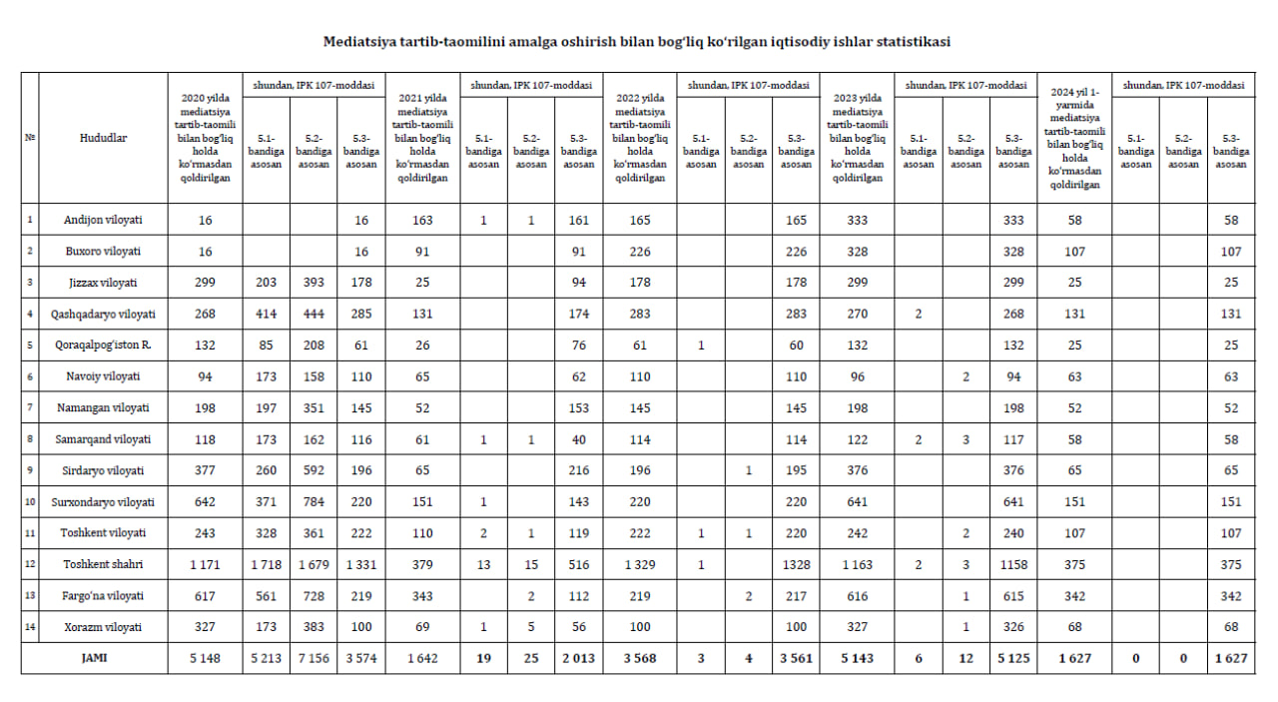

Slide 32
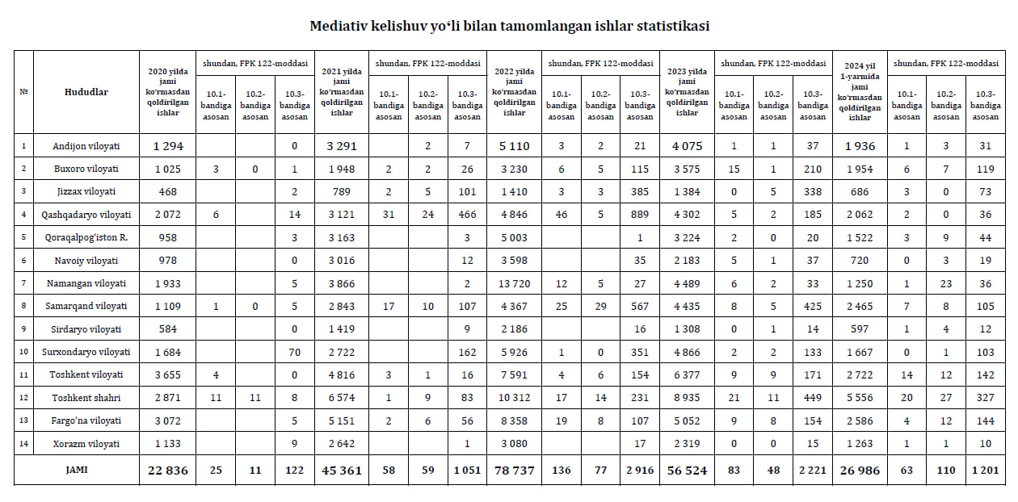

Slide 33
ОРГАНИЗАЦИОННО-ПРАВОВЫЕ МЕРЫ ПО ПРИМЕНЕНИЮ МЕДИАЦИИ В СУДАХ
СТАТИСТИКА
о делах, оставленных без рассмотрения в связи с заключением медиативного соглашения
ЭКОНОМИЧЕСКИЕ СУДЫ
2022 году - 3561 дело, 2023 году – 5125 дел, 2024 (6 месяцев) – 1627 дел
СУДЫ ПО ГРАЖДАНСКИМ ДЕЛАМ
2022 году - 2916 дел, 2023 году – 2221 дело, 2024 (6 месяцев) – 1201 дело
*********************************************************************
ВЕБ-САЙТ – mediator.uz
Телеграмм канал - mediator.Uz

Slide 34
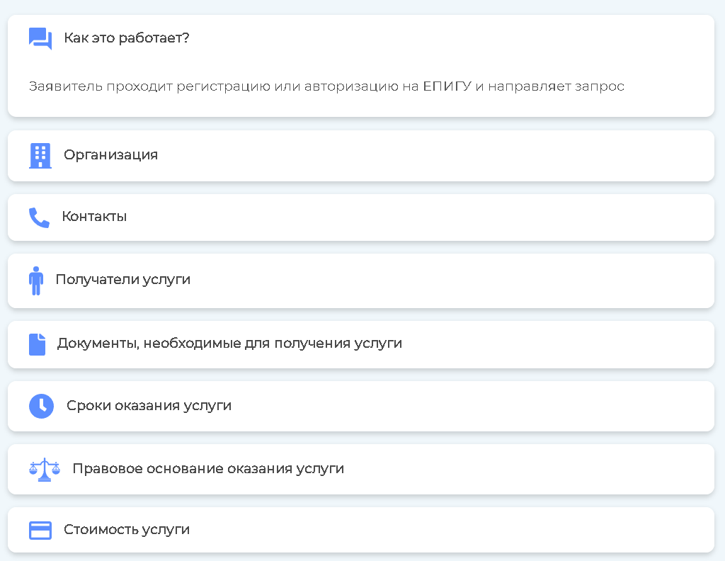

Slide 35
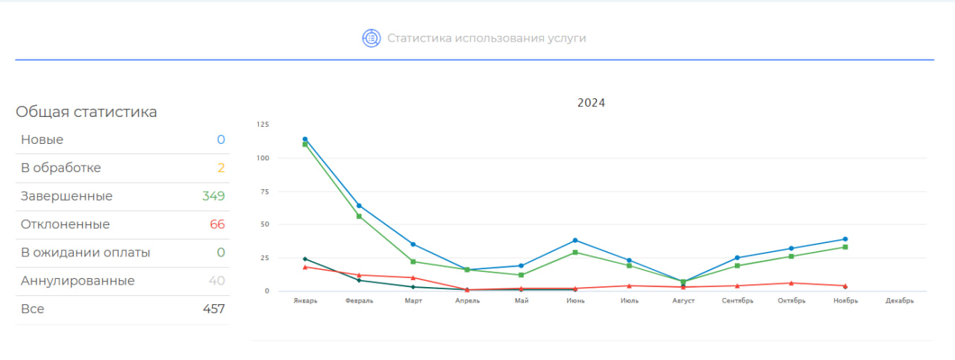

Slide 36
Спасибо за внимание!

